Slide 1



PHÒNG GD &ĐT LONG BIÊN
TRƯỜNG TIỂU HỌC PHÚC LỢI
TIẾNG VIỆT
ĐỌC
BÀI 18: THƯ VIỆN BIẾT ĐI (TIẾT 1+2)

Slide 2






VÒNG QUAY
MAY MẮN
30
20
1
2
40
10
50
80
3
4
60
70
QUAY

Slide 3


CÂU HỎI 1
Chữ A đứng ở vị trí nào trong bảng chữ cái
ĐÁP ÁN
Chữ A đứng ở vị trí: đầu tiên
QUAY VỀ

Slide 4
CÂU HỎI 2
Mỹ ở châu nào?
ĐÁP ÁN
Mỹ ở: châu Mỹ
QUAY VỀ

Slide 5
CÂU HỎI 3
Người Ấn Độ chào như thế nào?
ĐÁP ÁN
Người Ấn Độ chào bằng cách: Chắp hai tay, cúi đầu
QUAY VỀ

Slide 6
CÂU HỎI 4
Người Dim- ba- bu- ê chào như thế nào?
ĐÁP ÁN
Người Dim- ba- bu- ê chào bằng cách: Vỗ tay
QUAY VỀ

Slide 7
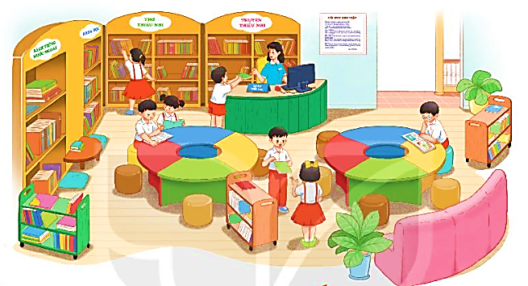
Bức tranh vẽ cảnh mọi người đang làm gì?

Slide 8

Thứ tư ngày 30 tháng 3 năm 2022
Tiếng Việt
Đọc: Thư viện biết đi

Slide 9

YÊU CẦU CẦN ĐẠT
Đọc đúng các tên phiên âm nước ngoài. Đọc rõ ràng VB thông tin ngắn.
Nhận biết được những chi tiết nổi bật về các thư viện được đặt ở đâu.

Slide 10
Đọc mẫu
THƯ VIỆN BIẾT ĐI
Thư viện là nơi lưu giữ sách báo, nơi mọi người đến đọc sách hoặc mượn sách về nhà. Nhiều người nghĩ rằng thư viện chỉ nằm im một chỗ. Nhưng trên thế giới, có rất nhiều “thư viện biết đi”.
Thư viện Lô-gô-xơ của Đức là “thư viện nổi” lớn nhất thế giới. Nó nằm trên một con tàu biển khổng lồ, có thể chở được 500 hành khách và đã từng đi qua 45 nước trên thế giới.
Ở Phần Lan, có hàng trăm “thư viện di động” trên những chiếc xe buýt cũ, chạy khắp các thành phố lớn. Ở châu Phi, một người thủ thư đã đặt thư viện trên lưng một con lạc đà. Nhờ thế, những cuốn sách có thể băng qua sa mạc để đến với người đọc.
(Hải Nam)

Slide 11


Luyện đọc từ khó
Lô-gô-xơ
Phần Lan

Slide 12
Đọc nối tiếp
THƯ VIỆN BIẾT ĐI
Bài đọc có mấy đoạn?
Thư viện là nơi lưu giữ sách báo, nơi mọi người đến đọc sách hoặc mượn sách về nhà. Nhiều người nghĩ rằng thư viện chỉ nằm im một chỗ. Nhưng trên thế giới, có rất nhiều “thư viện biết đi”.
Thư viện Lô-gô-xơ của Đức là “thư viện nổi” lớn nhất thế giới. Nó nằm trên một con tàu biển khổng lồ, có thể chở được 500 hành khách và đã từng đi qua 45 nước trên thế giới.
Ở Phần Lan, có hàng trăm “thư viện di động” trên những chiếc xe buýt cũ, chạy khắp các thành phố lớn. Ở châu Phi, một người thủ thư đã đặt thư viện trên lưng một con lạc đà. Nhờ thế, những cuốn sách có thể băng qua sa mạc để đến với người đọc.
(Hải Nam)
1
2
3

Slide 13
Luyện đọc câu dài
Nó nằm trên một con tàu biển khổng lồ,/ có thể chở được 500 hành khách/ và đã từng đi qua 45 nước trên thế giới. //

Slide 14


Đọc nối tiếp
THƯ VIỆN BIẾT ĐI
Thư viện là nơi lưu giữ sách báo, nơi mọi người đến đọc sách hoặc mượn sách về nhà. Nhiều người nghĩ rằng thư viện chỉ nằm im một chỗ. Nhưng trên thế giới, có rất nhiều “thư viện biết đi”.
Thư viện Lô-gô-xơ của Đức là “thư viện nổi” lớn nhất thế giới. Nó nằm trên một con tàu biển khổng lồ, có thể chở được 500 hành khách và đã từng đi qua 45 nước trên thế giới.
Ở Phần Lan, có hàng trăm “thư viện di động” trên những chiếc xe buýt cũ, chạy khắp các thành phố lớn. Ở châu Phi, một người thủ thư đã đặt thư viện trên lưng một con lạc đà. Nhờ thế, những cuốn sách có thể băng qua sa mạc để đến với người đọc.
(Hải Nam)
1
2
3
: người quản lí sách của thư viện.
Thủ thư
: không ở nguyên một vị trí.
Di động
Sa mạc
: vùng đất có khí hậu khô, nóng, không có hoặc có rất ít cây cối.

Slide 15
Đọc toàn bài
THƯ VIỆN BIẾT ĐI
Luyện đọc nhóm
Thư viện là nơi lưu giữ sách báo, nơi mọi người đến đọc sách hoặc mượn sách về nhà. Nhiều người nghĩ rằng thư viện chỉ nằm im một chỗ. Nhưng trên thế giới, có rất nhiều “thư viện biết đi”.
Thư viện Lô-gô-xơ của Đức là “thư viện nổi” lớn nhất thế giới. Nó nằm trên một con tàu biển khổng lồ, có thể chở được 500 hành khách và đã từng đi qua 45 nước trên thế giới.
Ở Phần Lan, có hàng trăm “thư viện di động” trên những chiếc xe buýt cũ, chạy khắp các thành phố lớn. Ở châu Phi, một người thủ thư đã đặt thư viện trên lưng một con lạc đà. Nhờ thế, những cuốn sách có thể băng qua sa mạc để đến với người đọc.
(Hải Nam)
1
2
3

Slide 16

Trả lời câu hỏi
1. Mọi người đến thư viện để làm gì?
1
Thư viện là nơi lưu giữ sách báo, nơi mọi người đến đọc sách hoặc mượn sách về nhà. Nhiều người nghĩ rằng thư viện chỉ nằm im một chỗ. Nhưng trên thế giới, có rất nhiều “thư viện biết đi”.
→ Mọi người đến thư viện để đọc sách hoặc mượn sách về nhà.

Slide 17
Trả lời câu hỏi
2. Những thư viện sau được đặt ở đâu?
A
Thư viện Lô-gô-xơ của Đức
Nhiều thư viện ở Phần Lan
Một thư viện ở châu Phi
B
đặt trên những chiếc xe buýt cũ.
đặt trên lưng lạc đà.
đặt trên một con tàu biển.

Slide 18
Trả lời câu hỏi
3. Vì sao các thư viện kể trên được gọi là “thư viện biết đi”?
→ Các thư viện kể trên được gọi là “thư viện biết đi” vì chúng có khả năng di chuyển để mang sách đến cho người đọc.
4. Theo em “thư viện biết đi” có tác dụng gì?
→ Giúp mọi người không cần phải đi xa mà vẫn đọc được sách. Có thể mang sách đến tận nơi cho người đọc…

Slide 19
Luyện đọc lại
THƯ VIỆN BIẾT ĐI
Ở Phần Lan, có hàng trăm “thư viện di động” trên những chiếc xe buýt cũ, chạy khắp các thành phố lớn. Ở châu Phi, một người thủ thư đã đặt thư viện trên lưng một con lạc đà. Nhờ thế, những cuốn sách có thể băng qua sa mạc để đến với người đọc.
(Hải Nam)

Slide 20
Luyện đọc lại
THƯ VIỆN BIẾT ĐI
Ở Phần Lan, / có hàng trăm “thư viện di động” trên những chiếc xe buýt cũ, / chạy khắp các thành phố lớn. // Ở châu Phi, / một người thủ thư đã đặt thư viện trên lưng một con lạc đà. // Nhờ thế, / những cuốn sách có thể băng qua sa mạc / để đến với người đọc. //
(Hải Nam)

Slide 21
Luyện tập theo văn bản đọc
1. Xếp các từ ngữ dưới đây vào nhóm thích hợp?
thư viện
thủ thư
đọc
tàu biển
nằm im
băng qua
xe buýt
lạc đà
Từ chỉ sự vật
Từ chỉ hoạt động

Slide 22
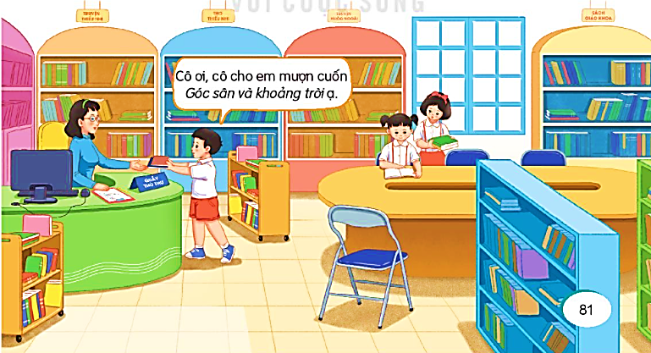


Luyện tập theo văn bản đọc
2. Em sẽ nói gì với cô phụ trách thư viện khi muốn mượn sách ở thư viện?

Slide 23



Hôm nay,
em đã học những
nội dung gì?

Slide 24
YÊU CẦU CẦN ĐẠT
Đọc đúng các tên phiên âm nước ngoài. Đọc rõ ràng VB thông tin ngắn.
Nhận biết được những chi tiết nổi bật về các thư viện được đặt ở đâu.

Slide 25
Định hướng tiếp theo
Về nhà đọc và trả lời bài.
Chuẩn bị bài học sau.

Slide 26

Chúc các con
Chăm ngoan, học giỏi

